Slide 1
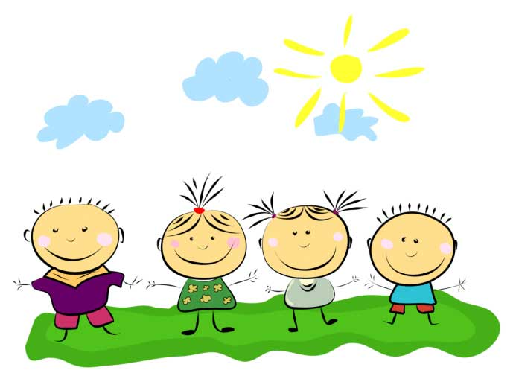
Вербальное и невербальное общение

Slide 2
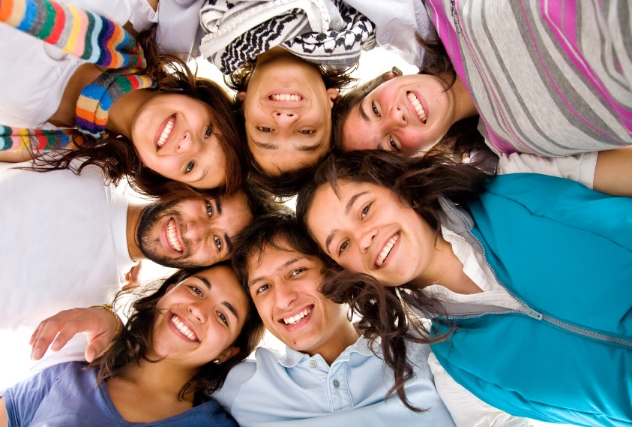
Общение – сложный процесс взаимодействия между людьми, заключающийся в обмене информацией, а также в восприятии и понимании партнерами друг друга.

Slide 3
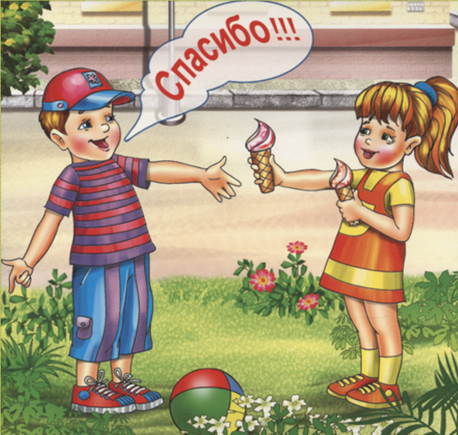
ВИДЫ ОБЩЕНИЯ •ВЕРБАЛЬНОЕ •НЕВЕРБАЛЬНОЕ
РЕЧЕВЫЕ:
-РЕЧЬ
-ИНТОНАЦИЯ
-ТЕМП РЕЧИ
-ТЕМБР ГОЛОСА
НЕРЕЧЕВЫЕ:
-ПОЗА
-ЖЕСТЫ
-МИМИКА
-ВЗГЛЯД

Slide 4
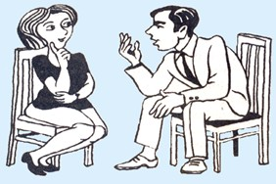
1. Кто (передаёт сообщение) - Коммуникатор
2. Что (передаётся) - Сообщение(текст)
3. Как (осуществляется передача) - Канал связи
4. Кому (направлено сообщение) - Реципиент
5. С каким эффектом - Эффективность

Slide 5
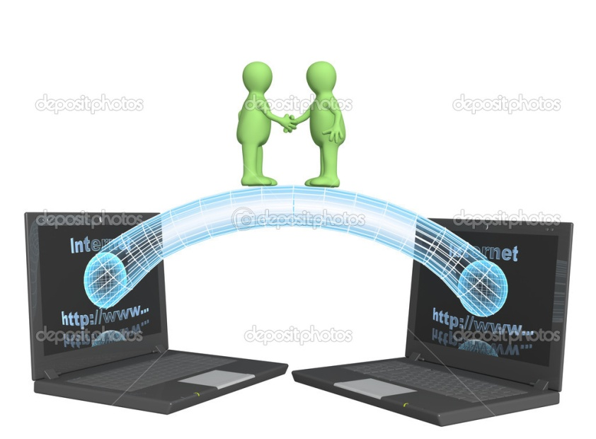
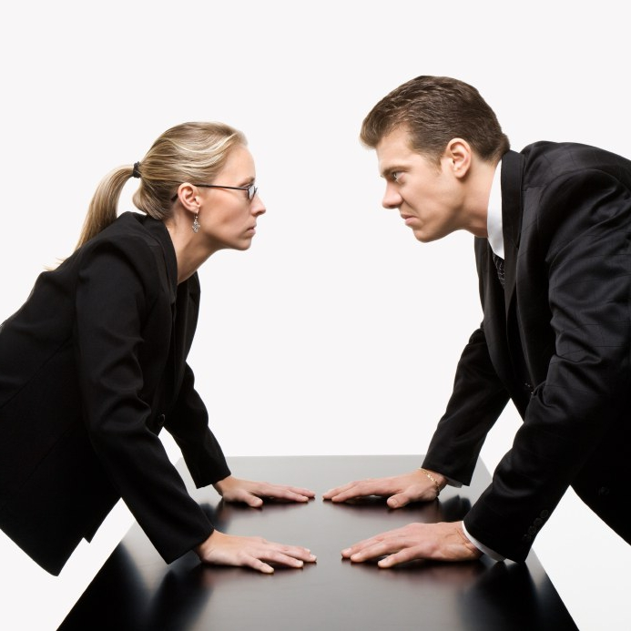
Позиции в общении
доброжелательная позиция- принятия собеседника
нейтральная
враждебная
доминирование (общение “сверху”)
общение на равных
подчинение (общение “снизу”)

Slide 6
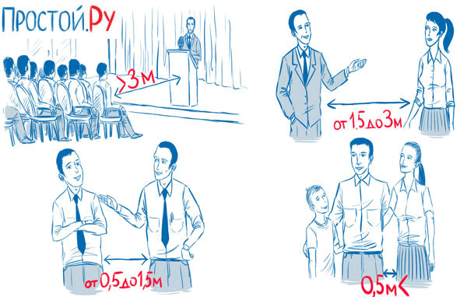
Интимная зона (15 - 45 см) - допускаются лишь близкие, хорошо знакомые люди. Для этой зоны характерны негромкий голос, прикосновения, доверительность .Нарушение интимной зоны влечет за собой такие изменения, как учащение сердцебиения, кровь приливает к голове, увеличивается выброс в кровь адреналина – стрессового гормона.
Личная зона (45 - 120см) - беседа с друзьями, коллегами. Характерен лишь зрительный контакт.
Социальная зона (120 - 400 см) - официальные встречи в кабинетах, преподавательских, т.е. с теми, кого не очень хорошо знают.
Публичная зона (более 400 см) - общение в большой группе людей, в лекционной аудитории, на митинге

Slide 7


1 правило
Основа отношения к нам закладывается в первые 15 секунд общения

Slide 8
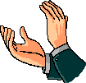


2 правило
Чтобы расположить к себе собеседника нужно сделать:
4 «психологических подарка»
комплимент
улыбка
имя собеседника
поднятие его значимости

Slide 9
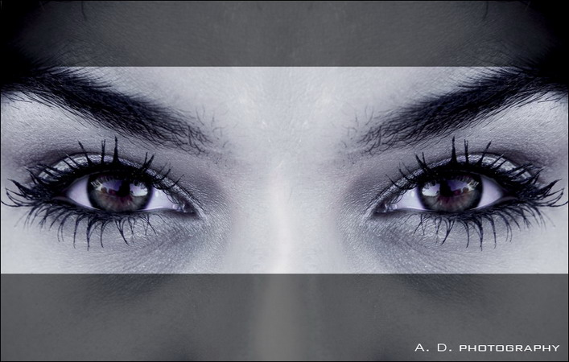
Контакт глазами
Глаза являются самыми мощными знаками невербального общения:
они занимают центральное положение;
через зрительный анализатор проходит 87% всей информации
9% проходит через слуховой анализатор,
4% - информация, поступающая в мозг через остальные органы чувств).
Чтобы понять состояние человека, ему необходимо смотреть в зрачок.

Slide 10
Общаясь с человеком, попробуйте ответить на 3 вопроса:
Как он на вас смотрит?
Долго ли он смотрит?
Как долго он может выдержать ваш взгляд?
Если вы хотите
вызвать в человеке доверие,
смотрите ему в глаза не менее 70% всего времени общения – и Вы, скорее всего ,добьетесь успеха.

Slide 11
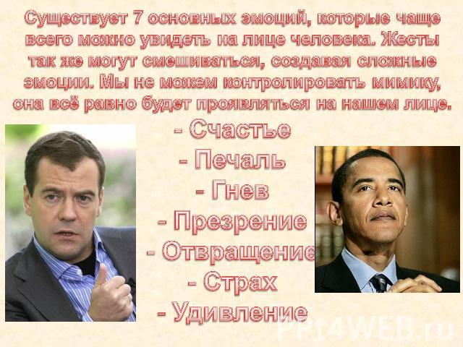

Slide 12
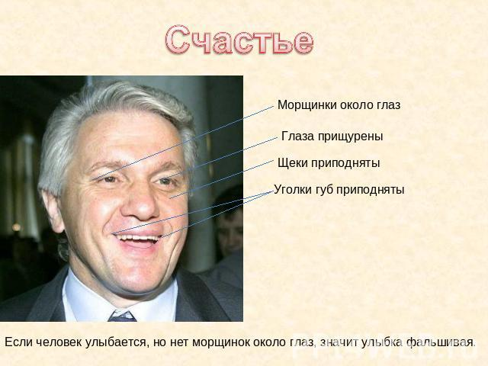

Slide 13
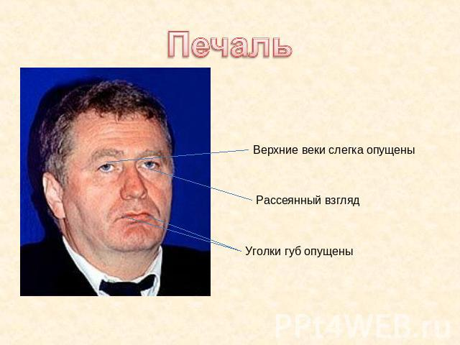

Slide 14
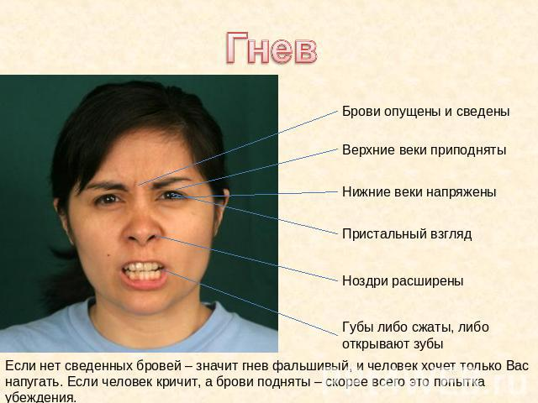

Slide 15
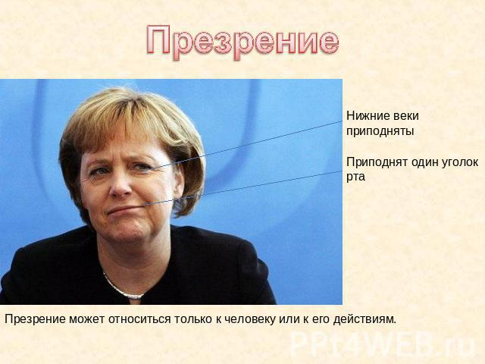

Slide 16
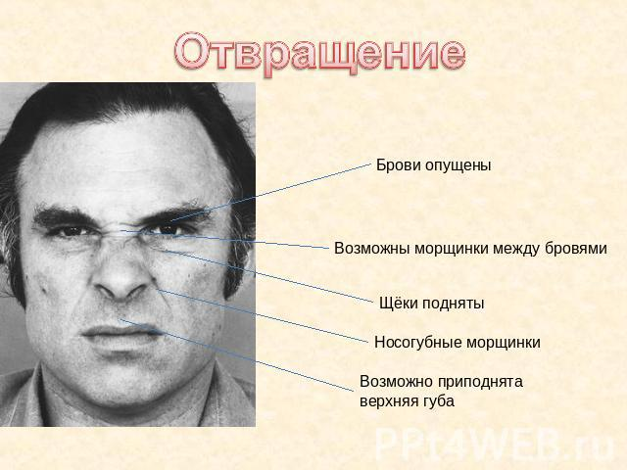

Slide 17
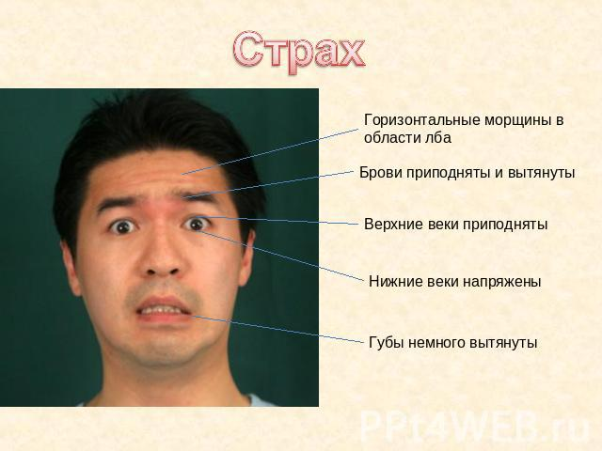

Slide 18
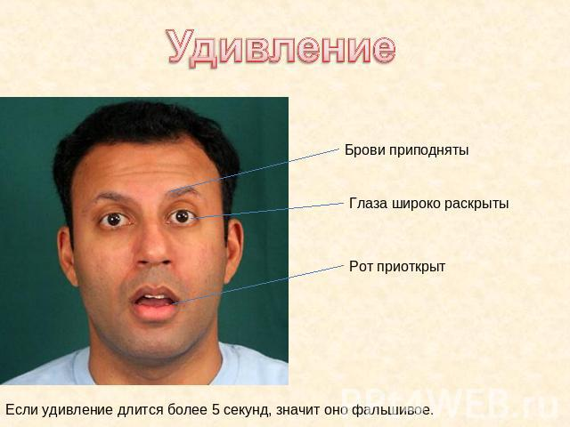

Slide 19
Исследования показывают, что в ежедневном акте коммуникации человека:
слова составляют примерно -7%,
звуки интонации – 38%,
невербальное взаимодействие – 53%.

Slide 20
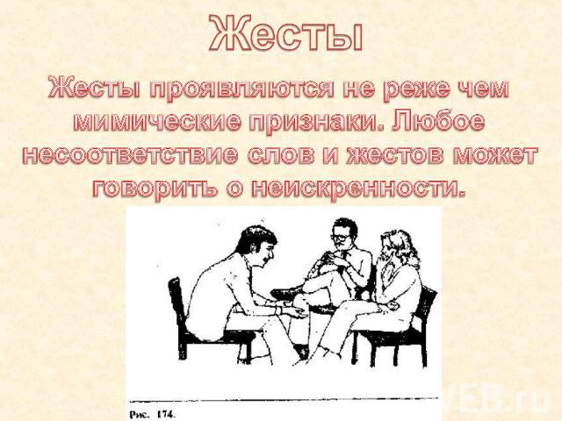

Slide 21
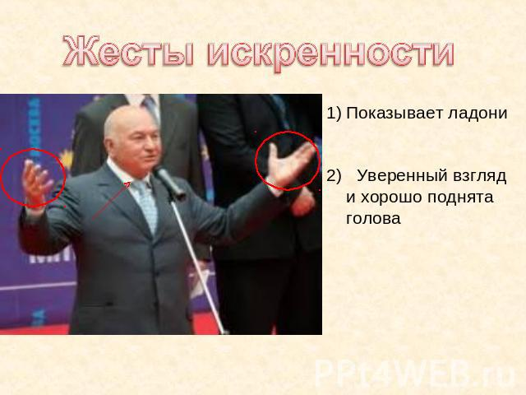

Slide 22
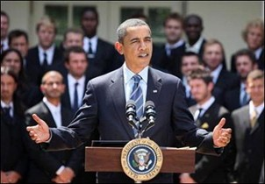
Открытые ладони. Признак открытости и честности
Жест «открытые ладони» показывает окружающим, что Вам нечего скрывать, и создаёт атмосферу честности. Если одна или обе ладони раскрыты ,то это является хорошим признаком того, что Ваш собеседник говорит правду. В настоящее время этот трюк легко проделывают те, кто хочет Вас обмануть. Так что, если Вы покупаете автомобиль или заключаете сделку века, обратите внимание на другие знаки, которые могут указать на внутреннее волнение. Человек, показывающий "открытые ладони", должен быть расслаблен, а сам жест мягким, плавным и естественным.
13 июля 2009 года. Вашингтон.Президент США Барак Обама обращается с приветственной речью на встрече с футболистами команды "Columbus Crew",чемпионами MLS 2008 года

Slide 23
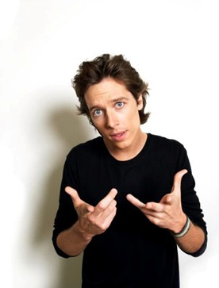
Жесты открытости
Жест «раскрытые руки» демонстрирует желание идти навстречу и установить контакт.
Руки описывают траекторию от своего «сердца» к «сердцу» собеседника. Этот жест подчеркивает взаимосвязь интересов.
Соглашение между собеседниками в расстегнутых пиджаках достигается чаще, чем между теми, кто оставался застегнутым.

Slide 24
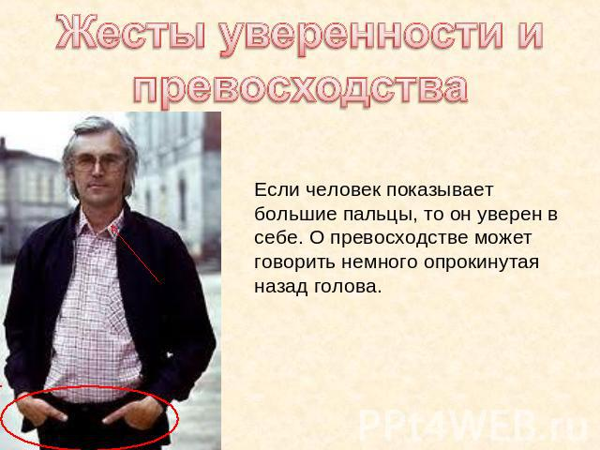

Slide 25
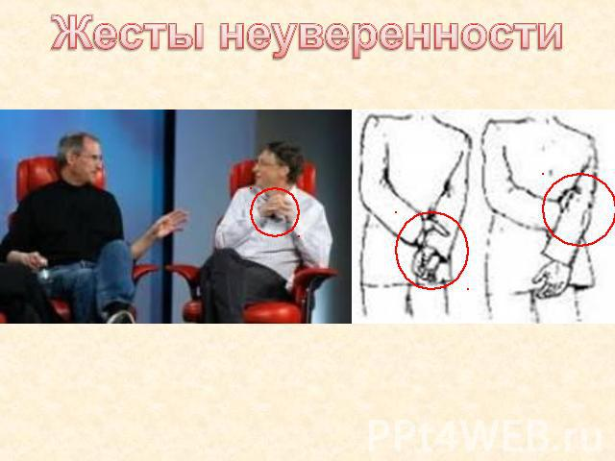

Slide 26
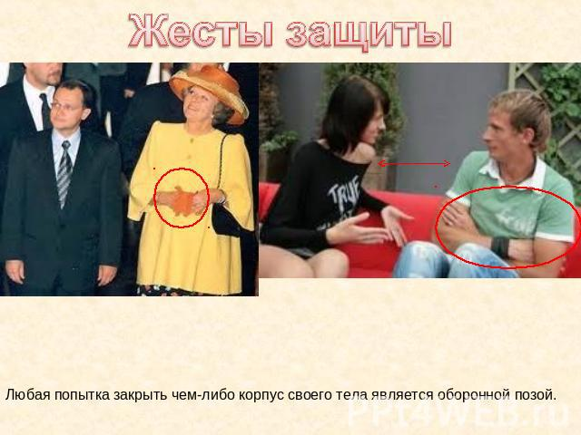

Slide 27
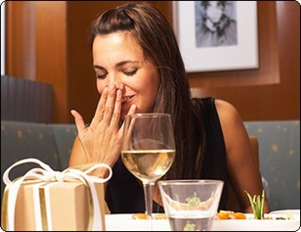
Жест
жест «пощипывание переносицы» и «потирание щеки», поза «мыслителя» и оценки

Slide 28
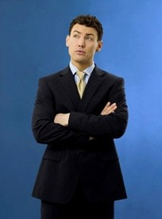
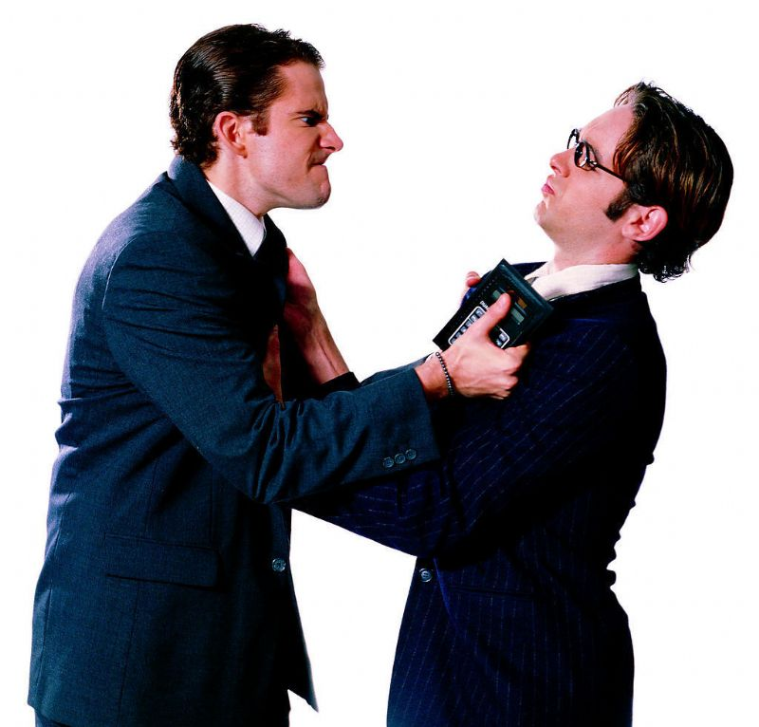
Жесты
скрещивание рук на груди собеседника – сигнал о том, что лучше как можно скорее закончить разговор или перейти на другую тему.
Если собеседник при скрещивание рук обхватывает плечи, то это означает, что он уже готов перейти врукопашную.

Slide 29
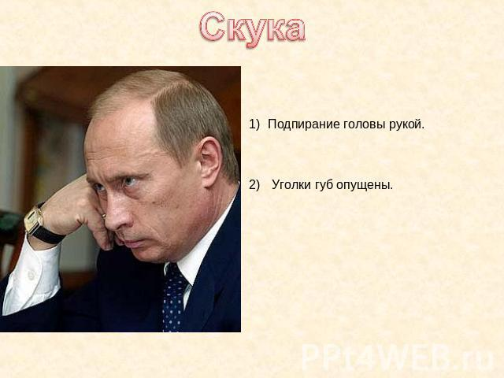

Slide 30
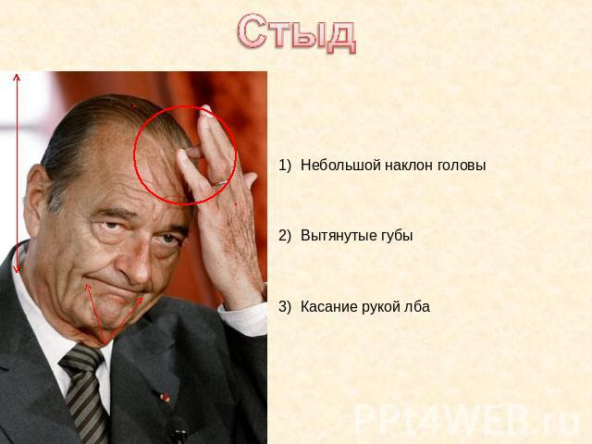

Slide 31
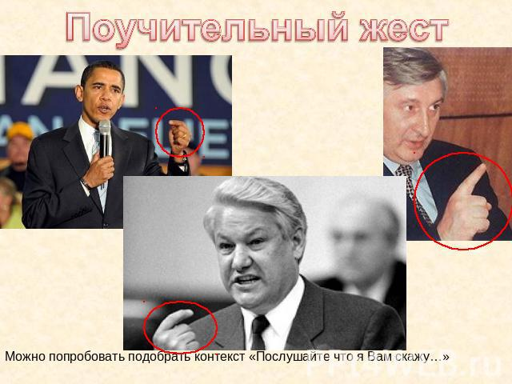

Slide 32
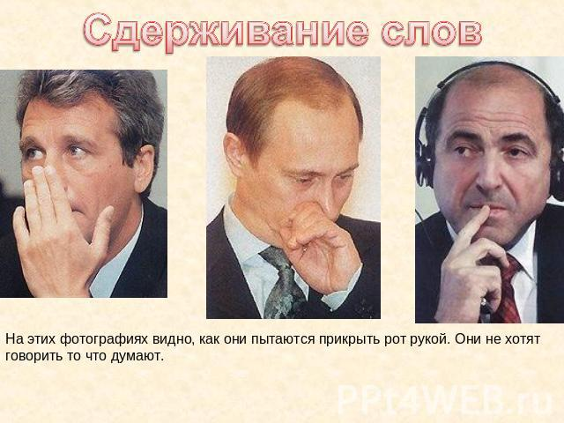

Slide 33
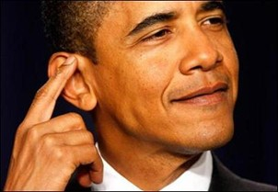
10 сентября 2009 года. Вашингтон. Президент США Барак Обама во время обсуждения реформы медицинского страхования
Прикосновение к уху. Обаме не нравится то, что он слышит?
Порой, когда мы слушаем кого-то, и нам не нравится то, что мы слышим, подсознательно срабатывает реакция в виде прикосновения к уху. Если во время разговора Ваш собеседник дотронулся до уха, это может быть как знаком того, что ему не нравится услышанное, так и признаком лжи с его стороны. Сравнивая этот случай с другими, стоит отметить, что подобный жест Обама также использует, когда сомневается в сказанном или же пытается надавить на собеседника.

Slide 34
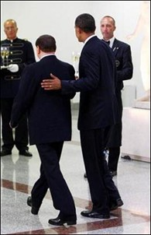
Рука на спине.
Утончённый жест силы и власти
Когда один человек кладёт свою руку другому на спину, как бы направляя его, это является признаком доминирующей силы и власти. Направляясь на голосование, Обама, мастер жестов, использовал данный, чтобы показать своё "президентство" и лидерство.
8 июля 2009 года. Л'Акуила, Италия. Премьер-министр Италии Сильвио Берлускони и президент США Барак Обама на саммите "Большой Восьмёрки G8"

Slide 35
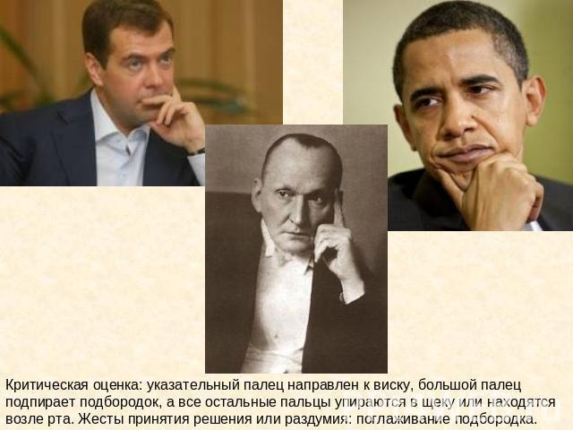

Slide 36
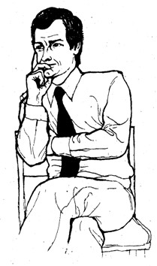
Типичная поза критической оценки

Slide 37
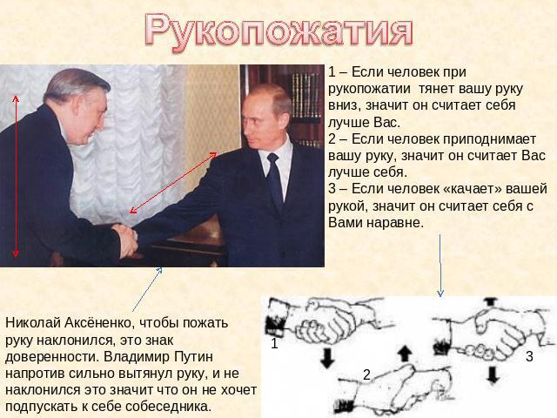

Slide 38
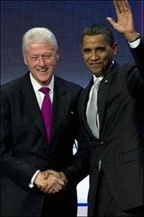
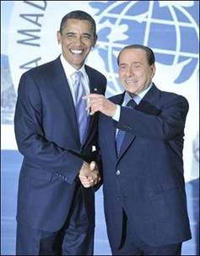

Лидеры всегда стремятся находиться по левую руку от фотографа, поскольку уже давно известно, что человек, находящийся слева на фотографии, выглядит более могущественным и контролирует ситуацию .Достаточно взглянуть на изображение и положение рук и корпуса тела, чтобы понять это. Иногда бывает очень забавно наблюдать, как политики маневрируют, чтобы занять более благоприятную позицию.
Рукопожатие
8 июля 2009 года. Л'Акуила, Италия. Президент США Барак Обама и премьер-министр Италии Сильвио Берлускони на саммите "Большой Восьмёрки G8. Кто же более могущественен?

Slide 39
ПРАКТИЧЕСКАЯ ДЕЯТЕЛЬНОСТЬ

